Slide 1

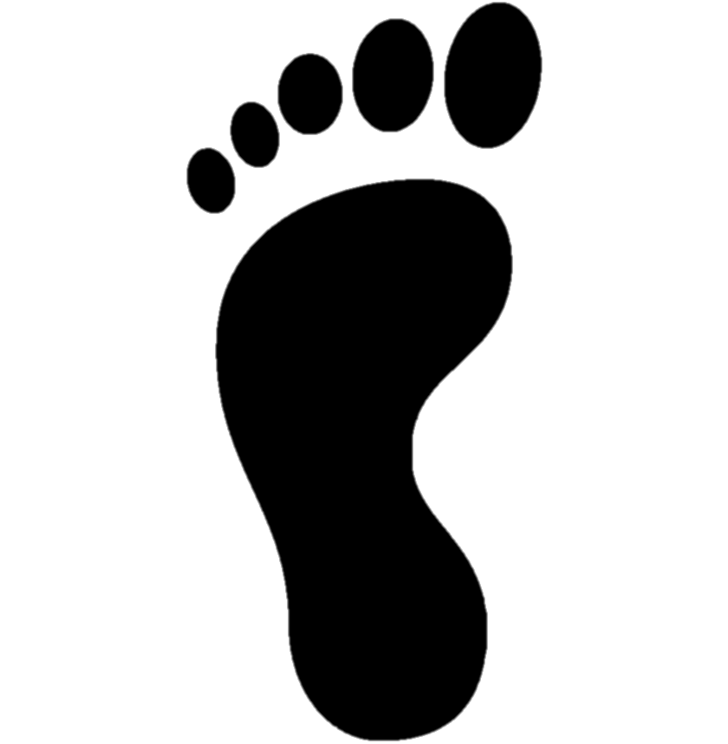

Slide 2
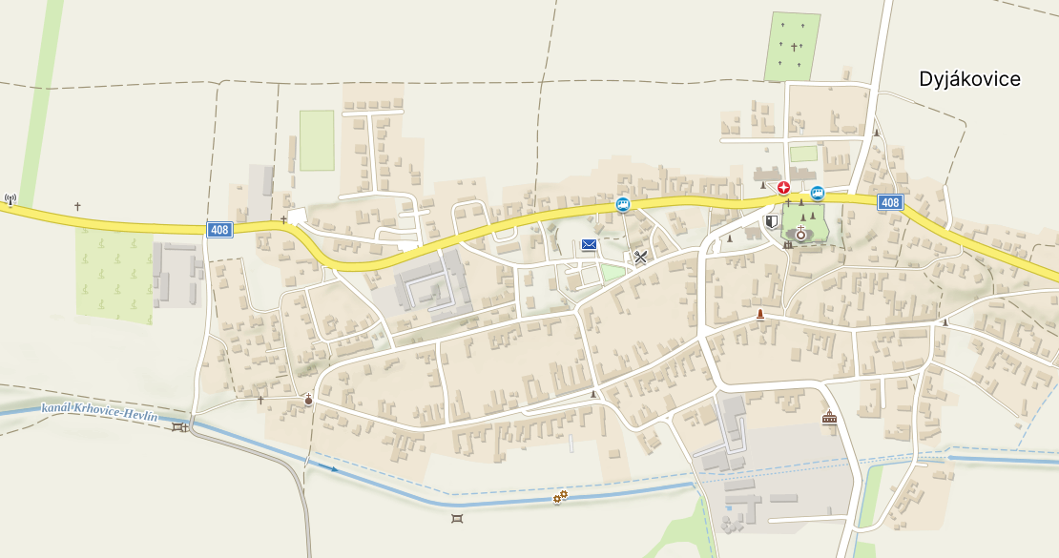
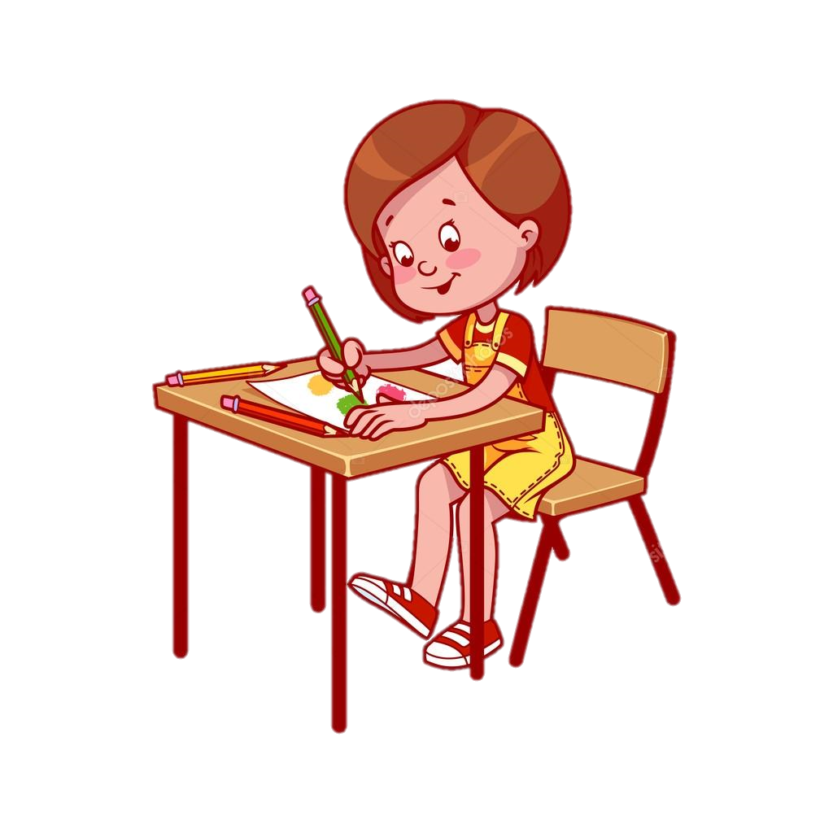


Pěšky Do Školy

Slide 3
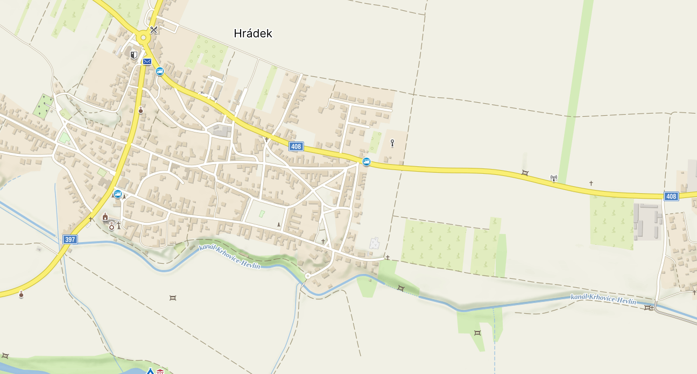

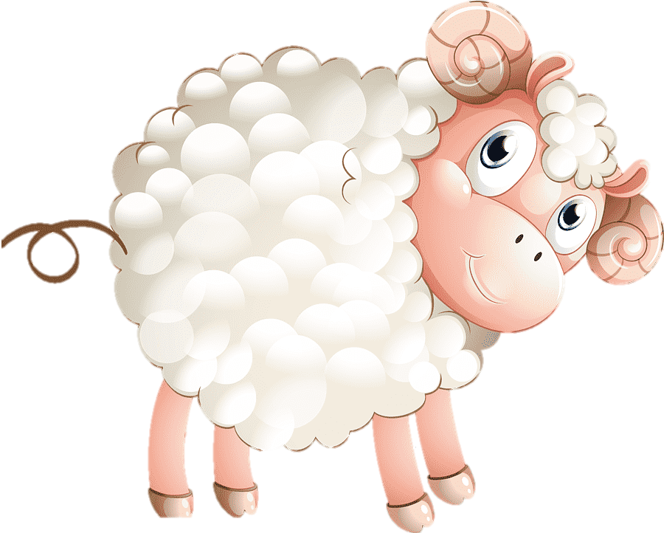

Pěšky Do Školy

Slide 4
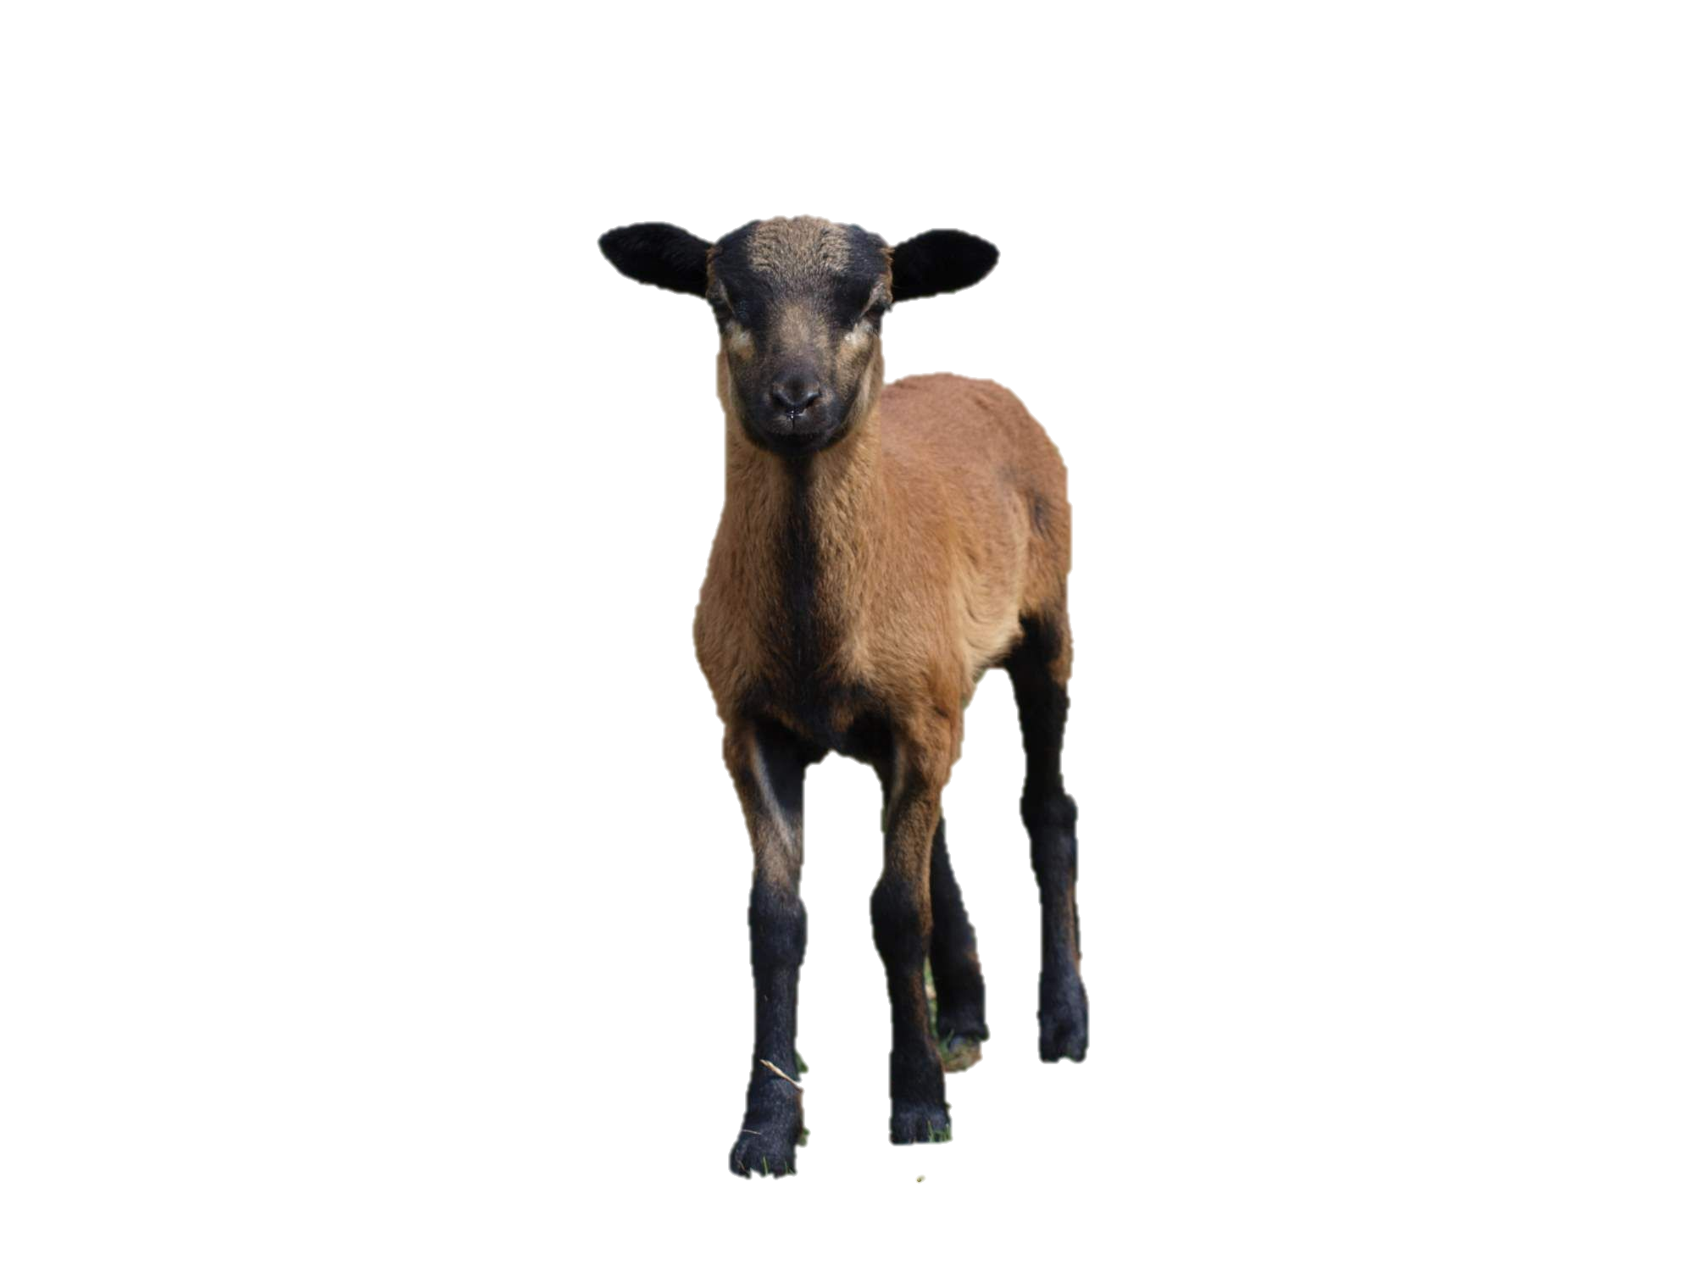
Ovce Kamerunská (djallonké)
Země původu Kamerun (Afrika)
Hnědo srnčí a černobílé zbarvení
Srst místo vlny

Slide 5
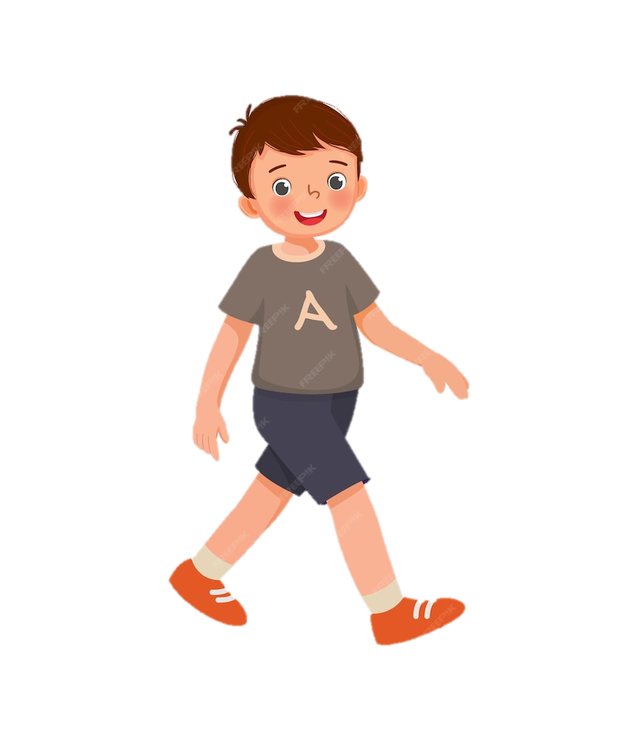
…. A zítra půjdu do školy pěšky, na kole…..

